Slide 1


Разработка автоматизированного центра сверхкраткосрочного прогнозирования метеорологических элементов для обеспечения полетов БПЛА.

Slide 2
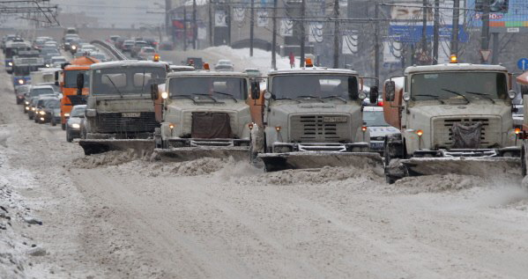
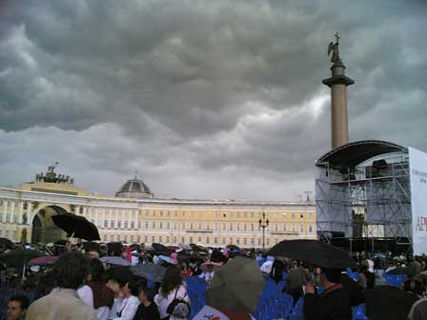
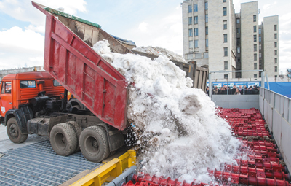
Разработка автоматизированного центра сверхкраткосрочного прогнозирования метеорологических элементов для обеспечения полетов БПЛА
Общество с ограниченной ответственностью «МетеоМонитор» осуществляет свою деятельность в области метеорологического обслуживания организаций, имеющих погодозависимые технологии, а также организаций, которые проводят массовые мероприятия на открытом воздухе.
При этом потребителям оказываются следующие услуги:
Производство и предоставление оперативной метеорологической радиолокационной информации;
Оперативный мониторинг метеорологических параметров и выпуск автоматических сверхкраткосрочных прогнозов метеорологических параметров на период до 4-х часов с частотой выпуска 1 раз в 10 минут (для точек в которых установлены автоматические метеостанции);
Консалтинг в сфере применения метеорологической информации в технологических процессах;
Обработка и представление пользователям, имеющейся специализированной метеорологической информации.

Slide 3
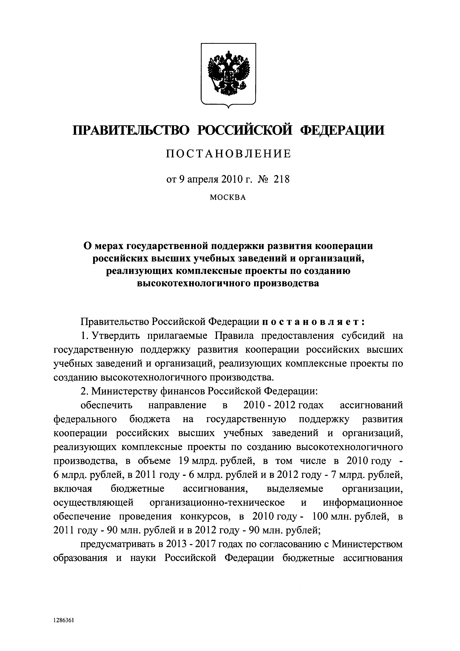

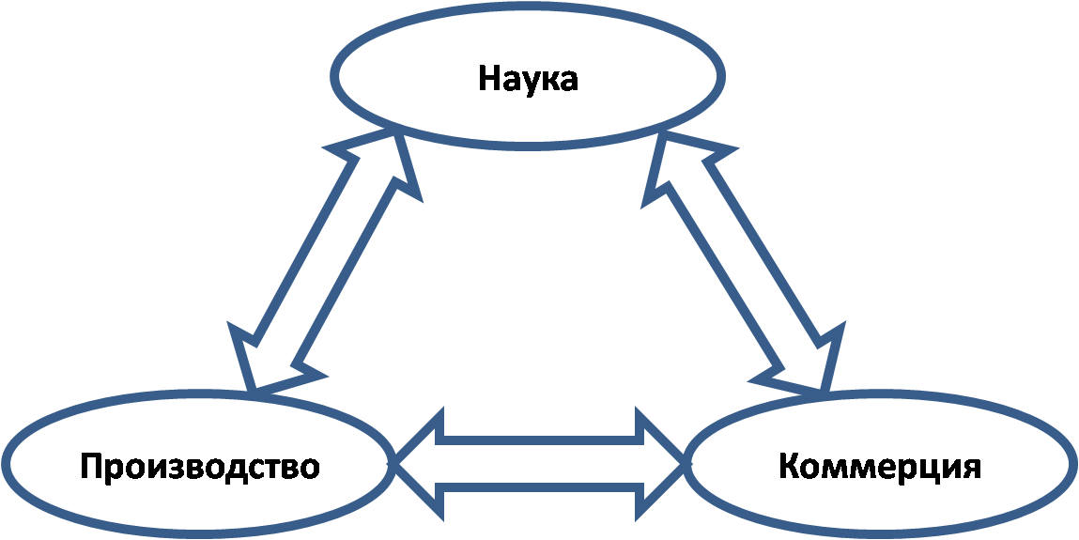
Разработка автоматизированного центра сверхкраткосрочного прогнозирования метеорологических элементов для обеспечения полетов БПЛА
Общество с ограниченной ответственностью «МетеоМонитор» создано в соответствии с постановлением правительства Российской Федерации от 9 апреля 2010 г № 218 «О мерах государственной поддержки развития кооперации российских высших учебных заведений и организаций, реализующих комплексные проекты по созданию высокотехнологичного производства»

Slide 4
Разработка автоматизированного центра сверхкраткосрочного прогнозирования метеорологических элементов для обеспечения полетов БПЛА
Стратегическими партнерами ООО «МетеоМонитор» являются:
Федеральное государственное бюджетное образовательное учреждение высшего профессионального образования «Российский государственный гидрометеорологический университет» - первое в мире высшее учебное заведение гидрометеорологического профиля, передовой образовательный, научный, аналитический, и консалтинговый центр международном уровня в области гидрометеорологии, Региональный метеорологический учебный центр Всемирной метеорологической организации (http://www.rshu.ru/).
Общество с ограниченной ответственностью «Институт Радарной Метеорологии» - один из лидеров в сфере разработки, производства и поставки автоматизированных систем метеорологического обеспечения для различных отраслей экономики, в том числе авиации, автомобильного транспорта, морского флота, железнодорожного транспорта, городского коммунального хозяйства, занимающееся разработкой технических средств и специального программного обеспечения, проведением научно-методических работ в области метеорологии, а также проведением работ по ремонту и модернизации гидрометеорологического оборудования (http://www.iram.ru).

Slide 5
Разработка автоматизированного центра сверхкраткосрочного прогнозирования метеорологических элементов для обеспечения полетов БПЛА
Цель проекта заключается в создании полностью автоматизированного центра сверхкраткосрочного прогнозирования погоды, в интересах обеспечения полетов БПЛА.
Режим работы центра:
круглосуточно (24/7/365);
период действия прогноза – 2 часа;
шаг прогнозирования метеоэлементов – 10 минут;
период обновления прогнозов – 10 минут
Прогнозируемые элементы:
метеорологическая видимость;
высота нижней границы облачности;
явления погоды;
скорость и направление ветра;
температура и влажность воздуха.

Slide 6
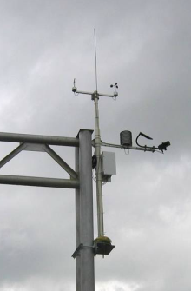

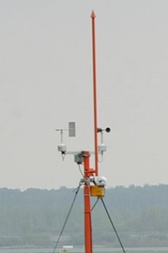
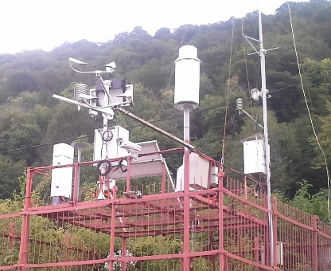

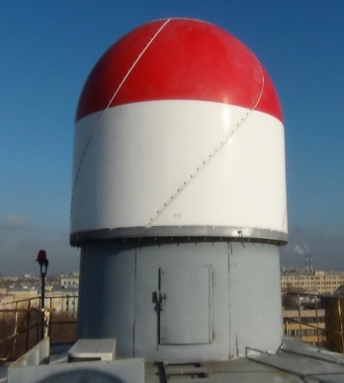
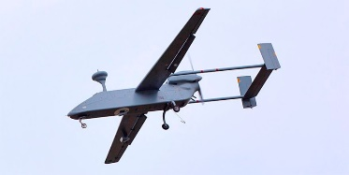

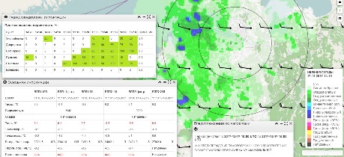


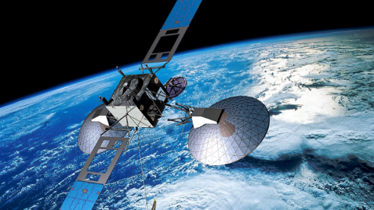
Разработка автоматизированного центра сверхкраткосрочного прогнозирования метеорологических элементов для обеспечения полетов БПЛА
Сеть автоматических метеостанций
ДМРЛ
Технология комплексного прогнозирования
Пункты дистанционного пилотирования
Специализированный центр по сверхкраткосрочному прогнозированию
Станция приема
спутниковой информации

Slide 7

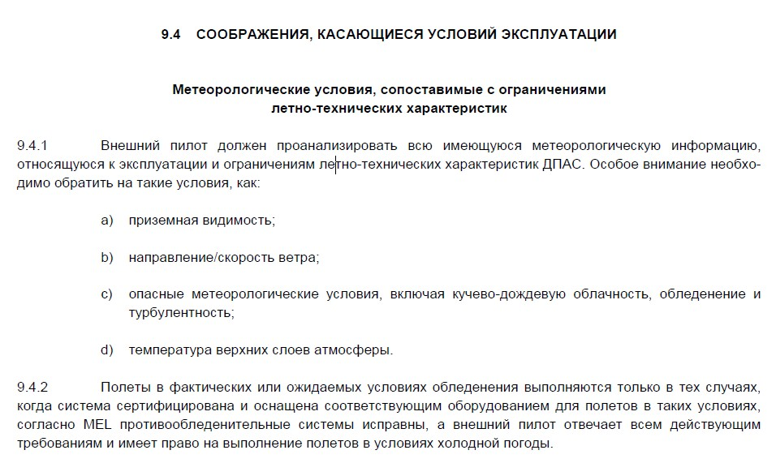
Разработка автоматизированного центра сверхкраткосрочного прогнозирования метеорологических элементов для обеспечения полетов БПЛА
Влияние погодных факторов на полеты БПЛА
Месторасположение
ОЯ

Slide 8
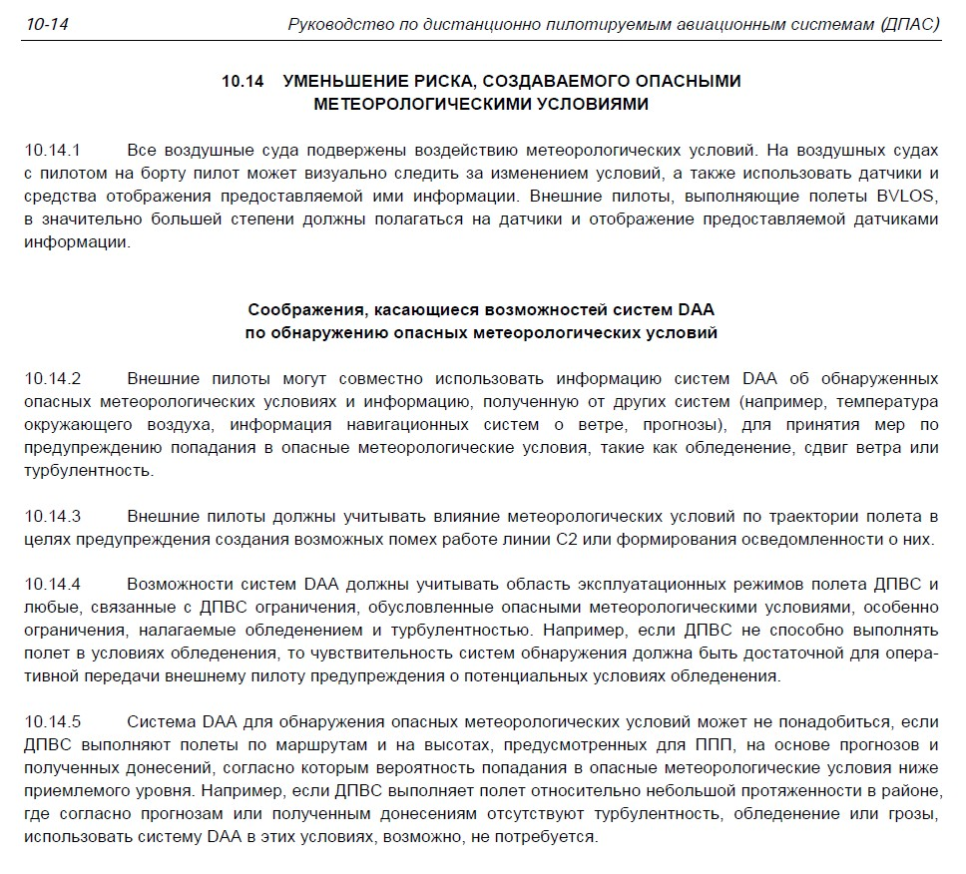
Разработка автоматизированного центра сверхкраткосрочного прогнозирования метеорологических элементов для обеспечения полетов БПЛА
Влияние погодных факторов на полеты БПЛА
Месторасположение
ОЯ

Slide 9
Разработка автоматизированного центра сверхкраткосрочного прогнозирования метеорологических элементов для обеспечения полетов БПЛА
Сверхкраткосрочный прогноз погоды (Nowcasting)
Детальное описание текущей погоды и прогноз на период от 0 до 6 часов с использованием данных метеорологических станций и метеорологических радиолокаторов. При прогнозировании метеорологических элементов используются данных численной прогностической модели.
Задача наукастинга – обеспечение заинтересованных пользователей локальными прогнозами, в том числе, содержащими информацию о начале, развитии, перемещении и распаде очагов с неблагоприятной погодой.
Наукастинг является инструментом для подготовки критичных по времени предупреждений об опасных явлениях погоды и ее существенных изменениях.
Наукастинг является основой информационной системы раннего предупреждения о неблагоприятных погодных условиях.
Месторасположение
ОЯ

Slide 10
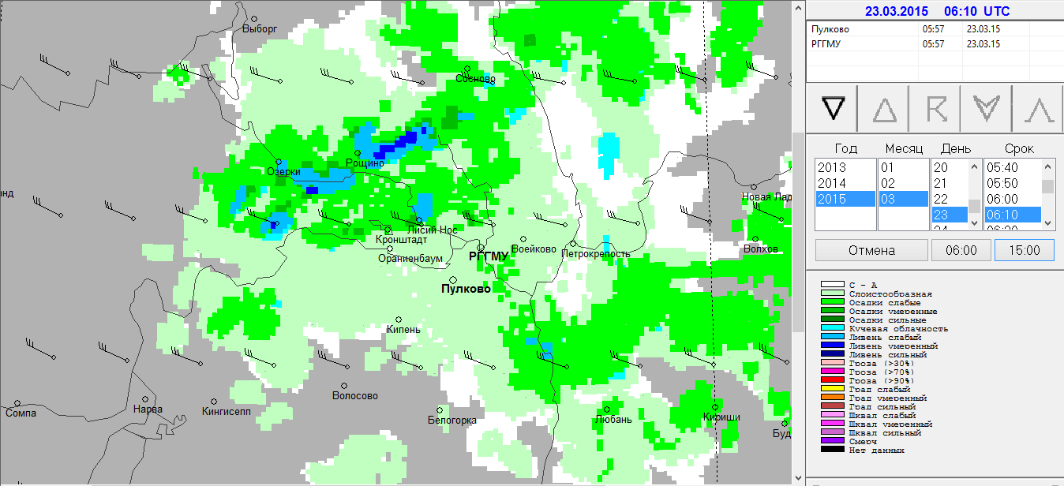
Автоматизированный метеорологический радиолокатор, в настоящее время, является незаменимым и самым эффективным средством, предназначенным для оперативного наблюдения за атмосферными осадками по большой территории.

Slide 11
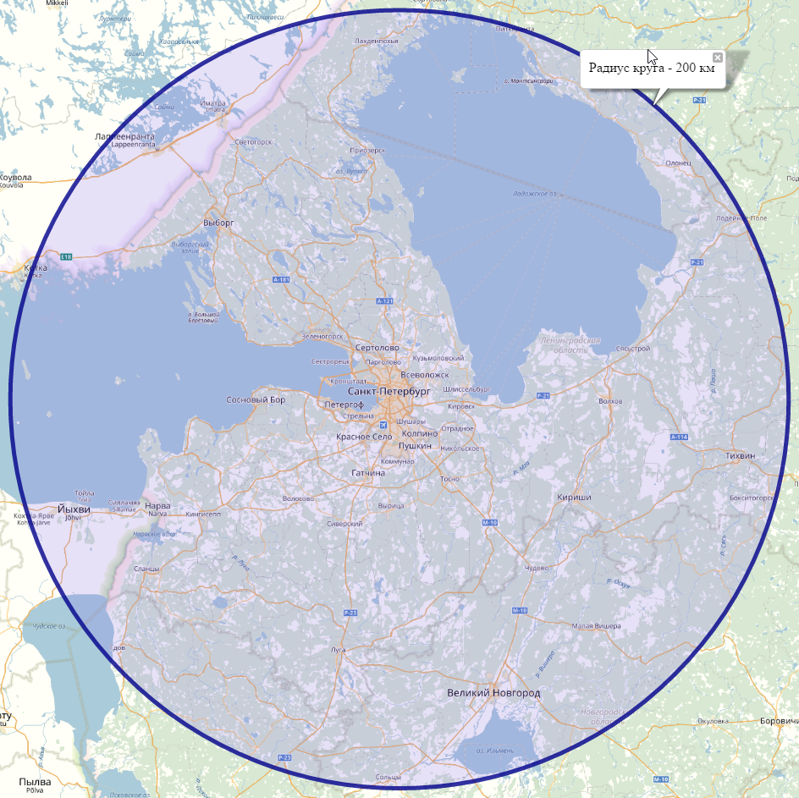
Разработка автоматизированного центра сверхкраткосрочного прогнозирования метеорологических элементов для обеспечения полетов БПЛА
Зона покрытия ДМРЛ METEOR-50DX (РГГМУ)
Метеорологические явления
Средняя скорость перемещения атмосферных фронтов, и связанных с ними опасных явлений погоды составляет 30-40 км/ч. Следовательно, при радиусе действия радиолокатора 200 км, заблаговременность предупреждений о возможности перемещения этих явлений к географическим точкам, расположенным в центре круга достигает 5 часов.
Оперативность работы АМРК позволяет в реальном режиме времени отслеживать возникновение очагов с опасными гидрометеорологическими явлениями.

Slide 12
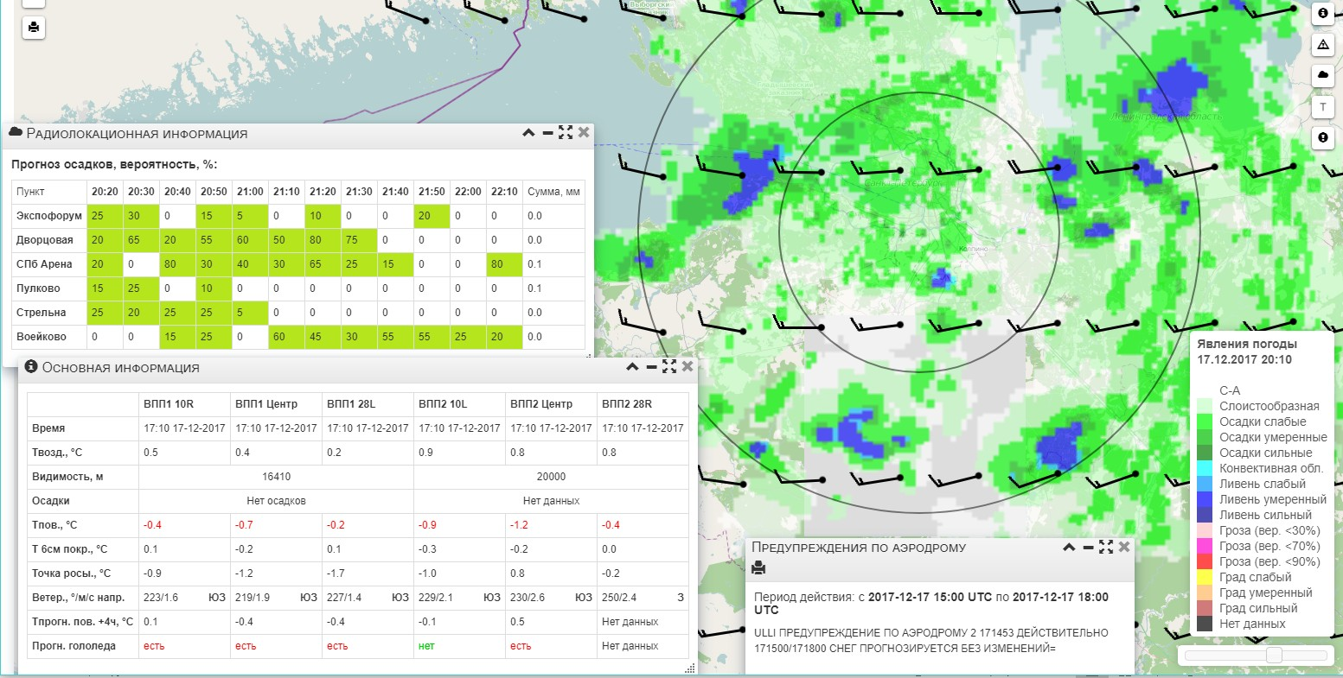
Разработка автоматизированного центра сверхкраткосрочного прогнозирования метеорологических элементов для обеспечения полетов БПЛА
Предоставление информации на сайте пользователя
Месторасположение
ОЯ

Slide 13
Разработка автоматизированного центра сверхкраткосрочного прогнозирования метеорологических элементов для обеспечения полетов БПЛА
В ходе реализации проекта по созданию автоматизированного центра сверхкраткосрочного прогнозирования метеорологических элементов для обеспечения полетов беспилотных летательных аппаратов в Северо-Западном регионе предполагается создать интернет-ресурс, на котором заинтересованные пользователи смогут ознакомиться с оперативной метеорологической информацией, специально подготовленной для использования в интересах обслуживания БПЛА.
Комплексная метеорологическая информация должна включать в себя:
фактическая информация с автоматических метеорологических станций;
информация о пространственном распределении облачности и связанных с нею явлений погоды по информации метеорологического радиолокатора, дополненной спутниковой информацией;
сверхкраткосрочный прогноз погоды для мест установки автоматических метеостанций;
сверхкраткосрочный прогноз явлений погоды для любой географической точки или траектории в пределах заданного региона;
суточный прогноз погоды по заданному региону, сформированный на основании данных Всемирного центра зональных прогнозов погоды;
другая метеорологическая информация, востребованная пользователями, обеспечивающими полеты БПЛА.
Метеорологические явления

Slide 14

Спасибо за внимание !

